Slide 1
Chương 1 : Chất – nguyên tử - phân tử
Bài 2 : CHẤT

Slide 2
Chương 1 : CHẤT – NGUYÊN TỬ - PHÂN TỬ
Mục tiêu của chương:
* Chất có ở đâu?
* Nước tự nhiên là đơn chất hay hỗn hợp?
* Nguyên tử là gì? Thành phần của nguyên tử
* Nguyên tố hóa học và nguyên tử khối là gì?
* Đơn chất, hợp chất khác nhau như thế nào? Chúng được hợp thành từ những loại hạt nào?
* Công thức hóa học dùng để biểu diễn chất, công thức hóa học cho biết những ý nghĩa gì?
* Hóa trị là gì? Dựa vào đâu để viết đúng công thức hóa học?

Slide 3
★
BÀI 2 : CHẤT
I.- Chất có ở đâu?
Vật thể:
Nhà, bàn, ghế, xe, tập, tivi, điện, không khí, khí oxygen, nước, ao, hồ, sông, núi…
-Những vật có ở chung quanh chúng ta gọi chung là vật thể. Vậy em hãy kể ra một số vật thể chung quanh ta?
-Có mấy loại vật thể?
Có 2 loại vật thể:
vật thể tự nhiên và
vật thể nhân tạo.

Slide 4
Hoàn thành bảng sau:
Vật thể | Vật thể (VT) (tự nhiên/nhân tạo) | Chất
Cây đinh iron (sắt)
Cái bàn bằng iron
Khí quyển
Cây mía
Chiếc nhẫn Silver (bạc)
Cái bàn gỗ (cellulose)
Dây điện bằng copper (đồng)
Nước biển
VT nhân tạo
Iron
VT nhân tạo
Iron
VT Tự nhiên
Khí Nitrogen, khí oxygen,...
VT Tự nhiên
Nước, Saccharose, Cellulose, ...
VT nhân tạo
Silver
VT nhân tạo
Cellulose
VT nhân tạo
Copper
VT Tự nhiên
Nước, Sodium chloride,...
Một vật thể có thể chứa 1 hay nhiều chất. Một chất có thể nằm trong nhiều vật thể.

Slide 5
BÀI 2 : CHẤT
I.- Chất có ở đâu?
 Chất có ở khắp nơi, ở đâu có vật thể là ở đó có chất.

Slide 6

BÀI 2 : CHẤT
II. Tính chất của chất
Màu
Mùi
Vị
Thể
Dạng
Tan
Cháy
Muối
Trắng
Không
Mặn
Rắn
Hạt
Tan
Không
Đường
Trắng
Không
Ngọt
Rắn
Hạt
Tan
Có
Tinh bột
Trắng
Không
Ngọt
Rắn
Hạt
Không
Có
Những đặc điểm trên của các chất ta gọi là gì? Những đặc điểm đó có thay đổi không?

Slide 7
BÀI 2 : CHẤT
II. Tính chất của chất
1. Mỗi chất có những tính chất nhất định:
Quan
sát
Muốn biết được tính chất của chất ta phải làm sao?
Dùng dụng
cụ đo
Làm
thí
nghiệm

Slide 8
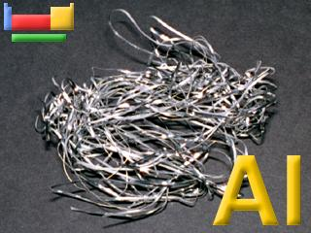
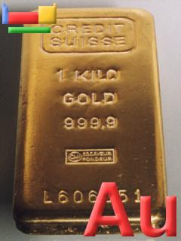
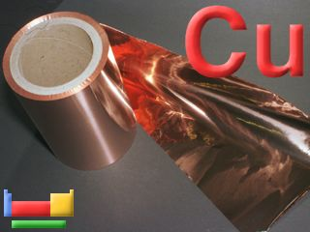
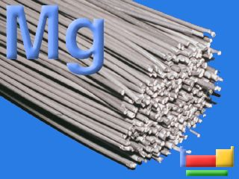
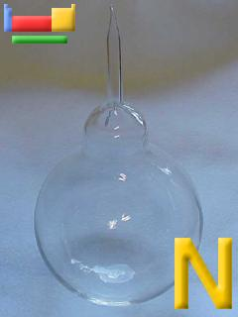
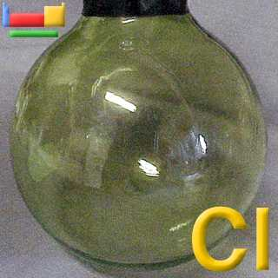
Quan sát các vật sau ta biết được những tính chất nào ?
Aluminium (Al)
Gold (Au)
Copper (Cu)
Magnesium (Mg)
Khí nitrogen
Khí Chlorine
Màu?
Trạng thái?

Slide 9
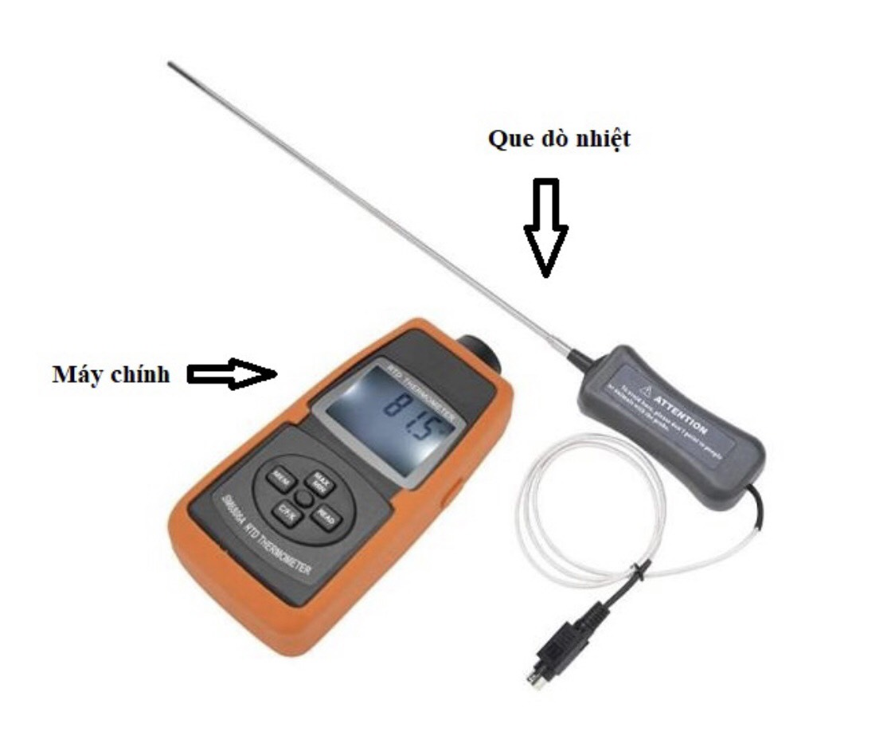
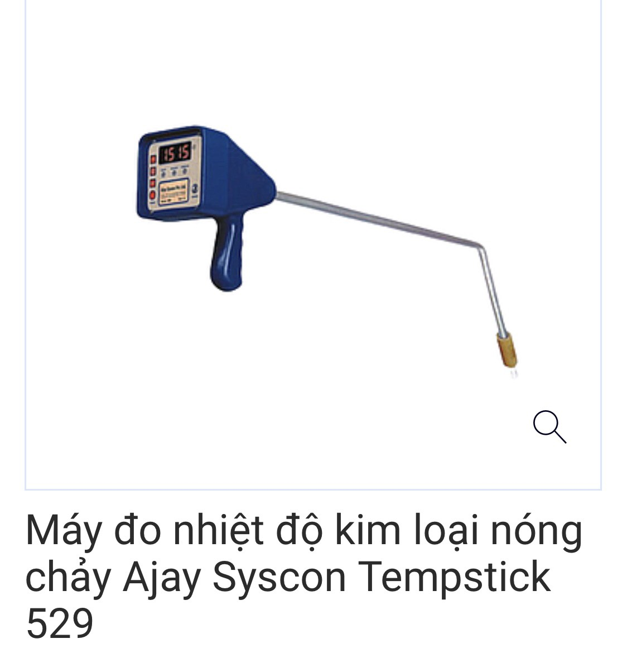
MỘT SỐ DỤNG CỤ ĐO
Máy đo nhiệt độ nóng chảy của kim loại

Slide 10
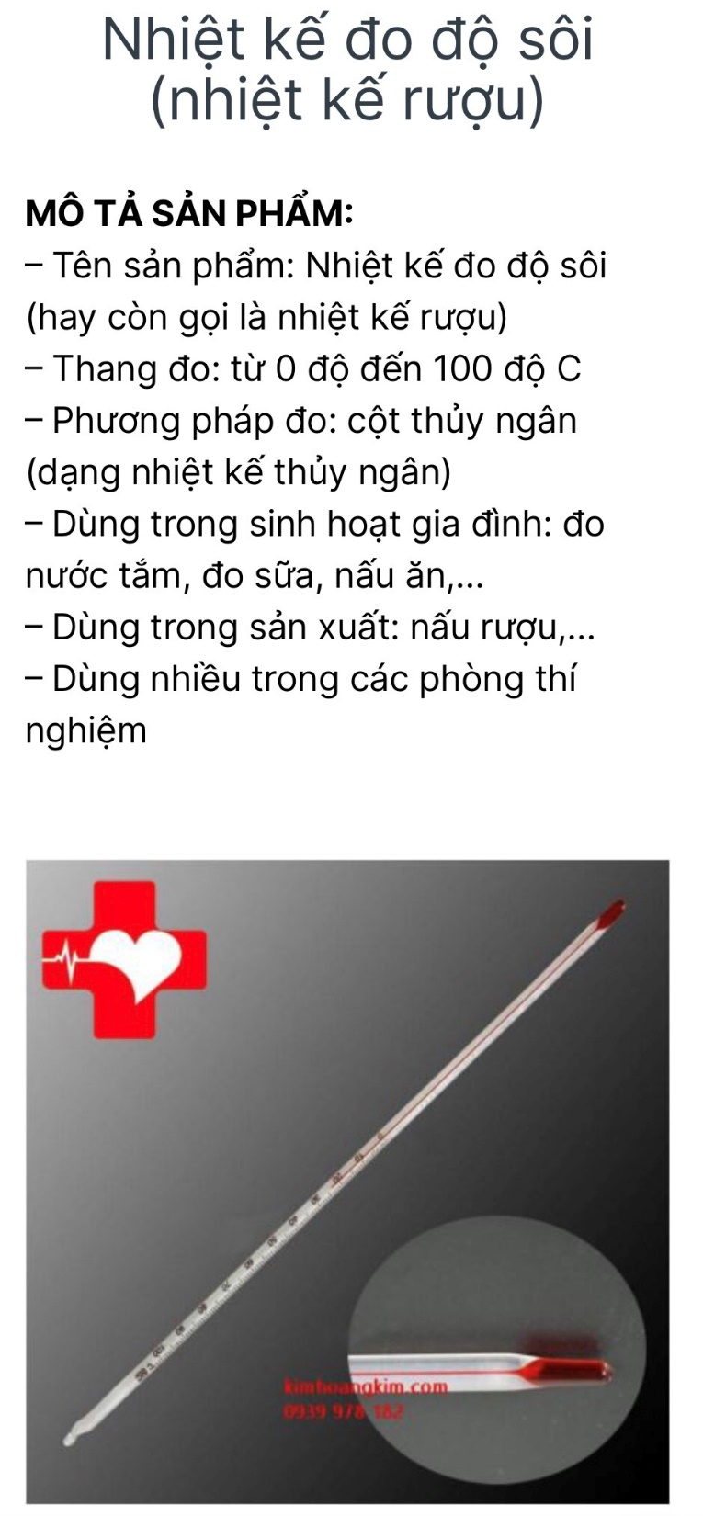
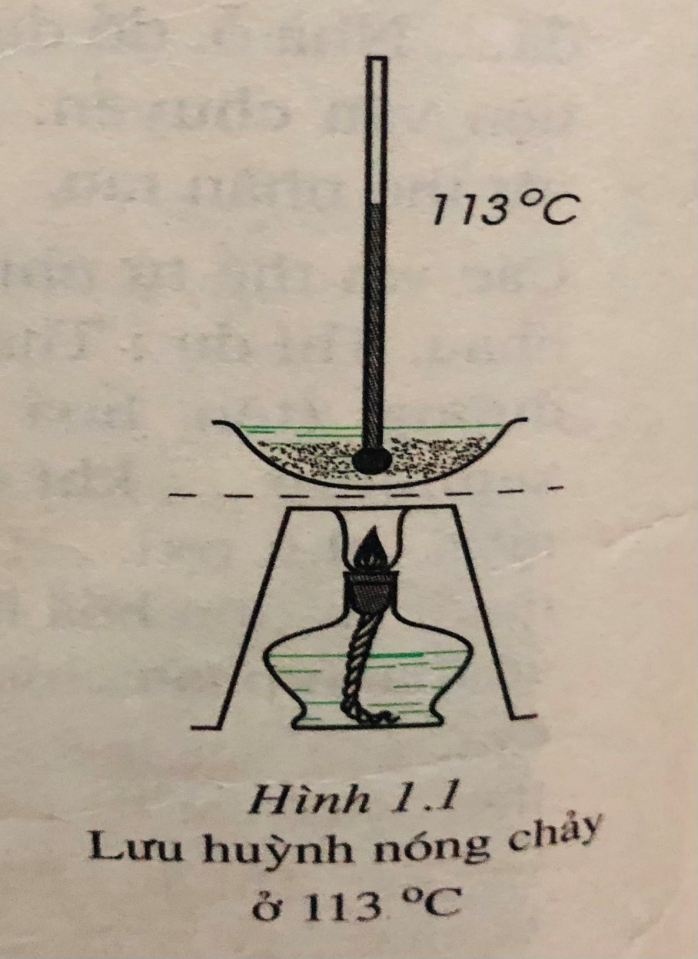
MỘT SỐ DỤNG CỤ ĐO

Slide 11
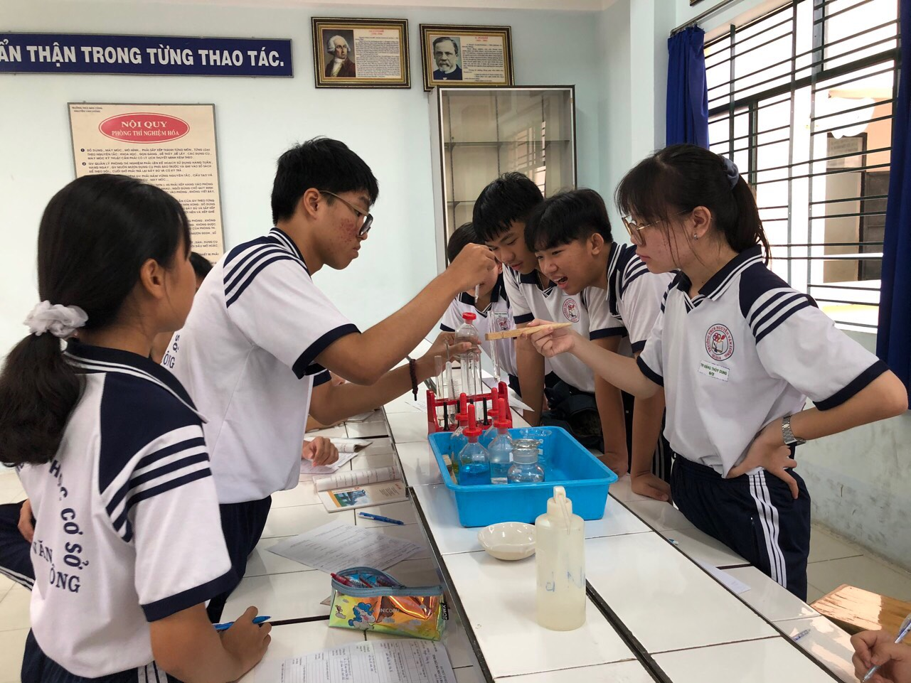
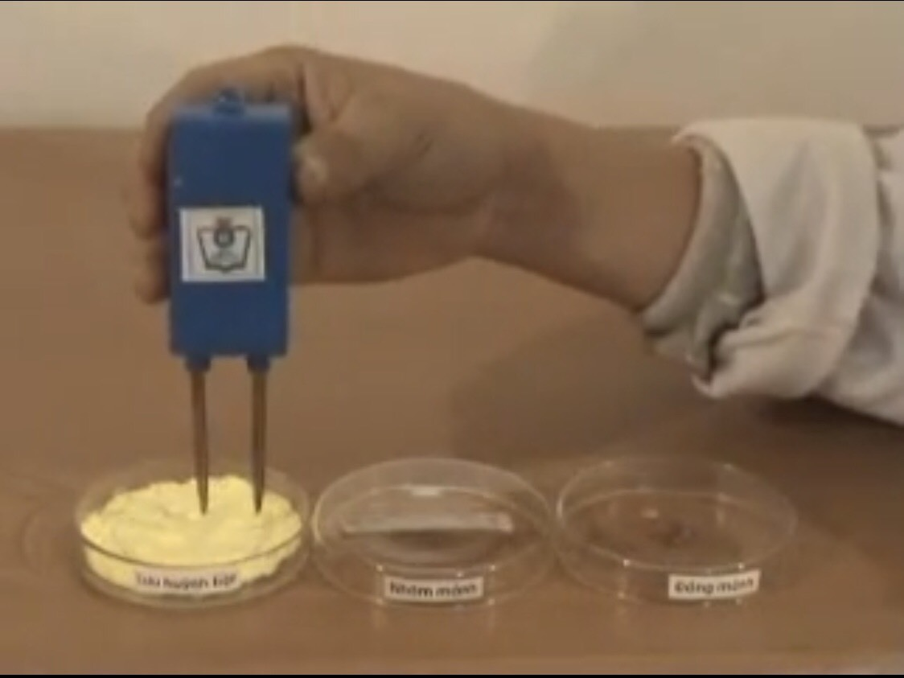
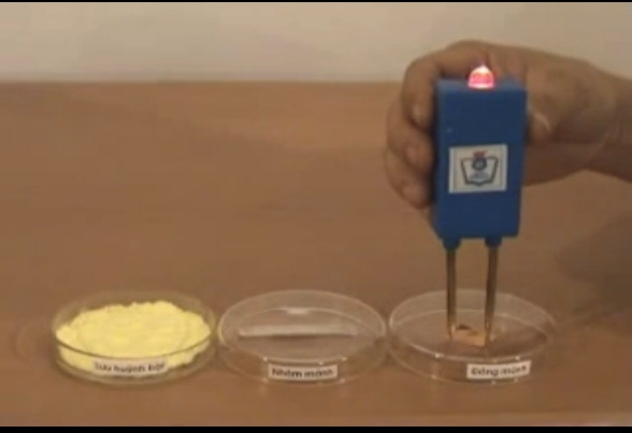
LÀM THÍ NGHIỆM
Thử tính dẫn điện của Sulfur
Học sinh làm thí nghiệm về tính chất hóa học của muối
Thử tính dẫn điện của copper

Slide 12
BÀI 2 : CHẤT
II. Tính chất của chất:
1. Mỗi chất có những tính chất nhất định:
 - Mỗi chất (tinh khiết) có những tính chất vật lí và hóa học nhất định.
Có hai loại tính chất:
+ Tính chất vật lí: trạng thái hay thể (rắn, lỏng, khí), màu, mùi, vị, tính tan hay không tan trong nước, nhiệt độ nóng chảy, nhiệt độ sôi, khối lượng riêng, tính dẫn điện, dẫn nhiệt,…
+Tính chất hóa học: là khả năng biến đổi thành chất khác (Ví dụ: khả năng bị phân hủy, tính cháy được, …)

Slide 13
BÀI 2 : CHẤT
Bài 3/11SGK: Hãy chỉ ra đâu là vật thể, là chất (những từ in nghiêng) trong các câu sau:
Cơ thể người có 63-68 % về khối lượng là nước.
b) Than chì là chất dùng làm lõi bút chì.
c) Dây điện làm bằng copper (đồng) được bọc một lớp chất dẻo.
d) Áo may bằng sợi bông ( 95-98% là cellulose) mặc thoáng mát hơn may bằng nilon (một thứ tơ tổng hợp)
e) Xe đạp được chế tạo từ iron (sắt), aluminium (nhôm), cao su,…
Đáp án:
Vật thể: Cơ thể người, bút chì, dây điện, áo, xe đạp…
Chất: Than chì, nước, copper, chất dẻo, xenlulose, nilon, iron, aluminium, cao su.

Slide 14
Tiết 3
BÀI 2 : CHẤT
II. Tính chất của chất
 2. ViÖc hiÓu biÕt tÝnh chÊt cña chÊt cã lîi g×?
Giúp phân biệt chất này với chất khác, tức nhận biết được chất.
Biết cách sử dụng chất: ví dụ cồn đốt rất dễ bắt cháy khi gặp ngọn lửa, ta phải cẩn thận khi sử dụng,…
Biết cách sử dụng chất thích hợp trong đời sống và sản xuất: ví dụ chất dẫn điện được làm vật liệu dẫn điện, cao su có tính đàn hồi nên được dùng chế tạo lốp xe,…

Slide 15
BÀI 2 : CHẤT
III. Chất tinh khiết – hỗn hợp
Hãy phân biệt nước khoáng và nước cất?
Nước khoáng | Nước cất
Nước khoáng gồm nhiều chất tạo nên ( nước, chất khoáng,…)
Chỉ có nước, không bị lẫn chất khác
Hỗn hợp
Chất tinh khiết
Vậy: - Hỗn hợp là gì?
- Chất tinh khiết là gì?

Slide 16
BÀI 2 : CHẤT
III. Chất tinh khiết – hỗn hợp
 1. Hçn hîp
2. ChÊt tinh khiÕt
Hai hay nhiều chất trộn lẫn vào nhau gọi là hỗn hợp.
Ví dụ: Nước tự nhiên như nước ao, nước biển, nước máy,…
Chất tinh khiết là chất không có lẫn chất khác.
Ví dụ: chất iron (sắt), zinc (kẽm), nước cất, …

Slide 17
3. Tách chất ra khỏi hỗn hợp:
Nước biển là một hỗn hợp gồm nước và muối, làm thế nào để tách muối ra khỏi nước biển? Dựa vào tính chất nào để tách được hỗn hợp đó?
Trả lời:
-Cách tách: Đun nóng nước biển, nước sôi và bay hơi. Muối ăn kết tinh sẽ đọng lại dưới bình.
- Giải thích: dựa vào sự khác nhau về tính chất vật lí đó là nước cất sôi ở 100⁰C nên khi đun nước biển đến khoảng 100⁰C thì nước bay hơi. Muối ăn có nhiệt độ sôi là 1450⁰C nên khi nước bay hơi hết thì muối sẽ kết tinh lại.

Slide 18
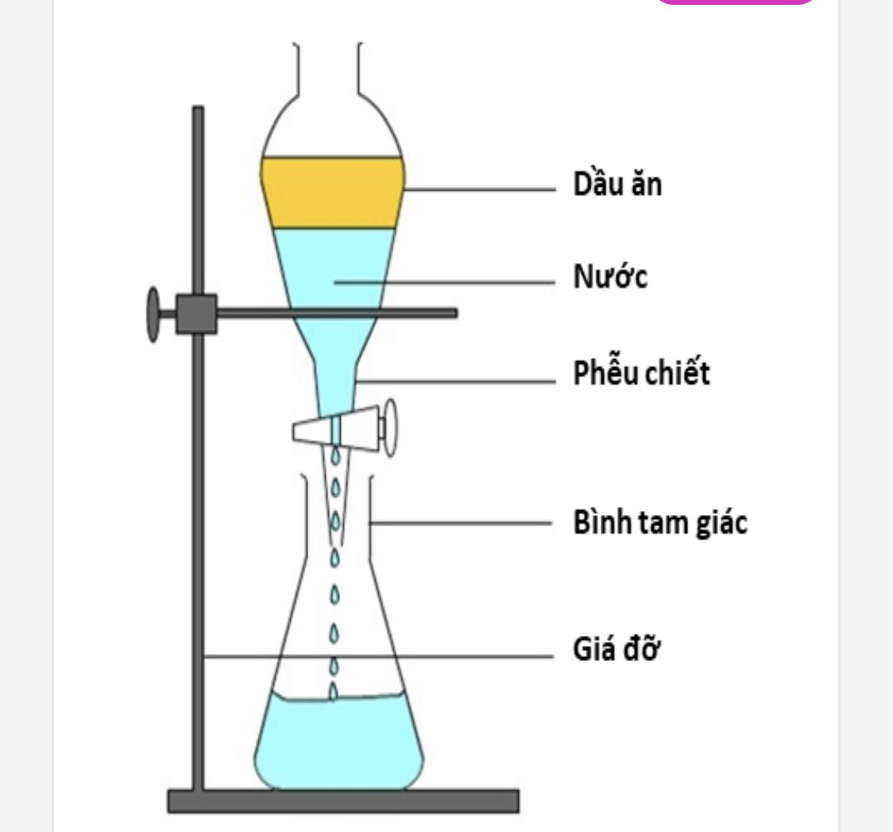
III. Chất tinh khiết – hỗn hợp
3. Tách chất ra khỏi hỗn hợp
Làm thế nào tách riêng dầu ăn ra khỏi hỗn hợp dầu ăn và nước?

Slide 19
BÀI 2 : CHẤT
III. Chất tinh khiết – hỗn hợp:
 3. Tách chất ra khỏi hỗn hợp:
Dựa vào sự khác nhau về tính chất vật lí, có thể tách một chất ra khỏi hỗn hợp bằng các phương pháp như: bay hơi, chiết, lọc, chưng cất,…

Slide 20
BÀI 2 : CHẤT
CỦNG CỐ:
Bài 6/11SGK: Cho biết khí carbon dioxide (cacbonnic) làm đục dung dịch calcium hydroxide (nước vôi trong). Làm thế nào có thể nhận biết được khí này có trong hơi thở?
Dụng cụ: 1 ống thủy tinh, 1 ống nghiệm đựng dung dịch calcium hydroxide.
Cách làm: Đặt ống thủy tinh vào ống nghiệm đựng dung dịch calcium hydroxide sao cho 1 đầu ống tiếp xúc với dung dịch calcium hydroxide. Thổi hơi thở vào đầu trên của ống thủy tinh
Hiện tượng: Dung dịch calcium hydroxide bị vẩn đục chứng tỏ hơi thở chúng ta thở ra có khí carbon dioxide.

Slide 21
DẶN DÒ
- Làm bài tập 1, 2, 4, 5, 7 trang 11 SGK
- Xem trước nội dung “Một số quy tắc an toàn trong PTN” trang 154 SGK

